Slide 1
Практическое задание №1
Задача: «Аэропорт»
Выполнили студенты 23.М08-мм: Якупова Диана Азатовна, Пушкарев Игорь Игоревич,
Жозеф Веншенесс, Вейбер Евгения Николаевна

Slide 2
Цель
Обеспечение эффективного планирования рейсов, мониторинг состояния событий в аэропортах и управление экипажами и самолетами.

Slide 3
Задачи БД
1) Хранение информации об аэропортах, авиакомпаниях, рейсах, самолетах и экипажах.
2)Отслеживание состояния событий в аэропортах (вылет, посадка) с указанием времени и состояния (ожидается, состоялось, отменено).
3) Управление расписанием рейсов и периодичностью вылетов.
4) Отслеживание связей между авиакомпаниями, рейсами и самолетами.
5)Управление данными о членах экипажа и их лётном стаже.

Slide 4
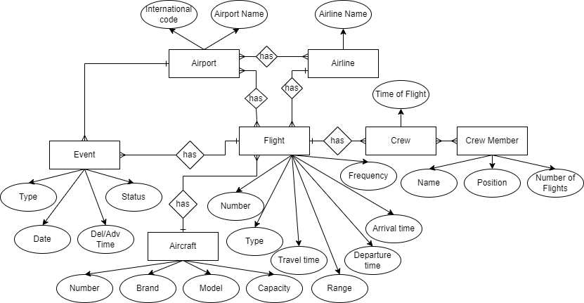
ER-диаграмма

Slide 5
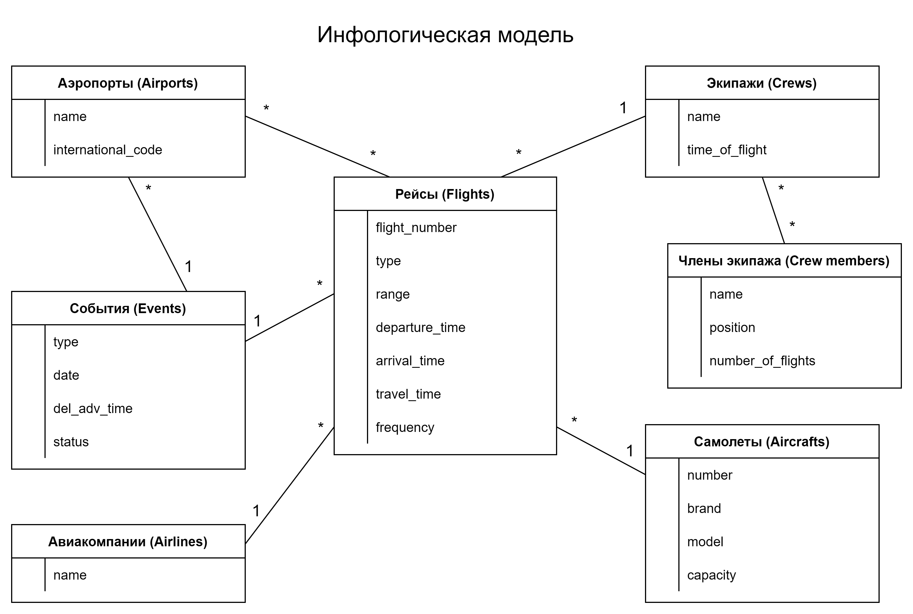

Slide 6
